Slide 1
Linux编译及驱动执行流程
段钧 2021/10/20

Slide 2
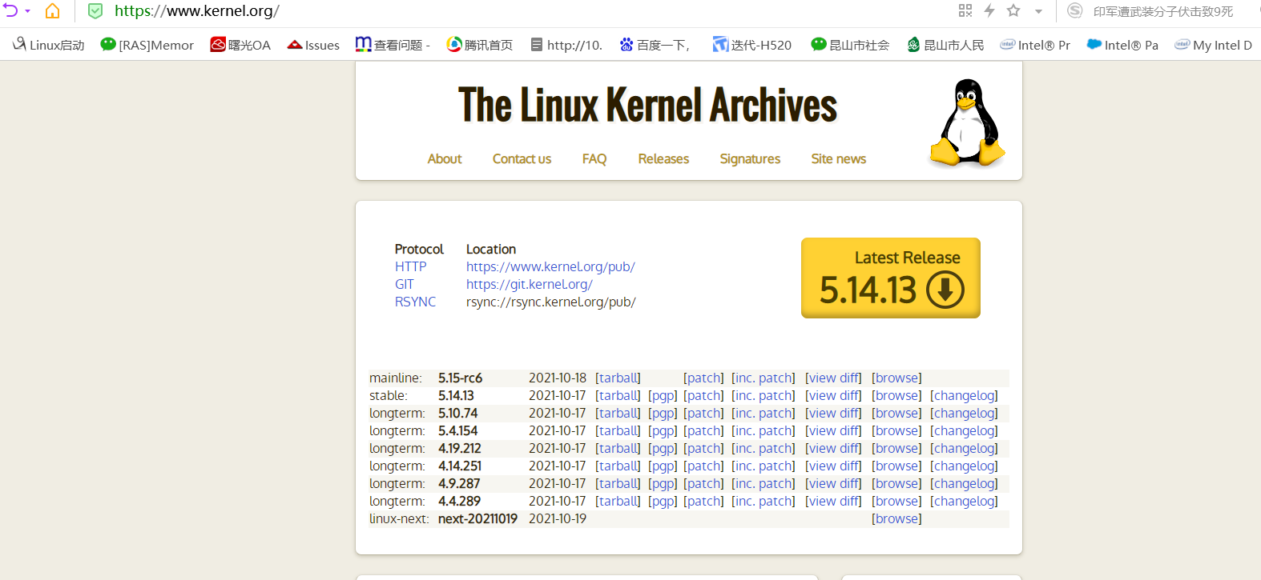
Linux编译
源码获取

Slide 3
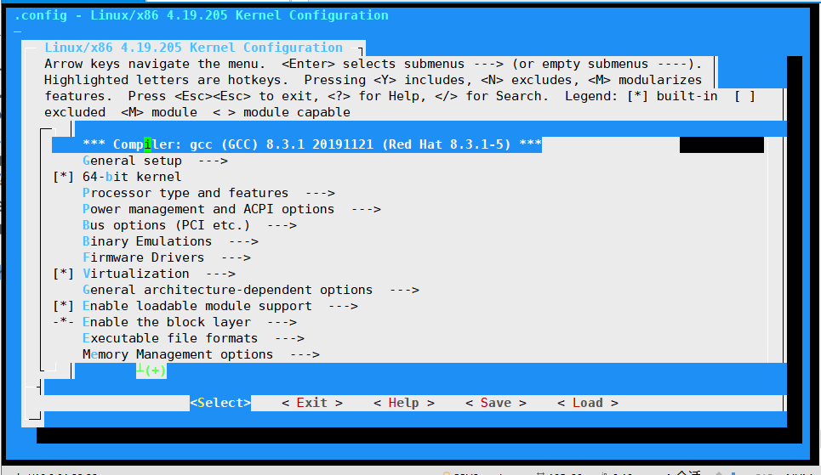
Linux编译
下载好源码 linux-3.10.0-957.el7.tar.xz
1. xz -d linux-3.10.0-957.el7.tar.xz
2. tar -xvf linux-3.10.0-957.el7.tar
3. cd linux-3.10.0-957
4. 执行make menuconfig
-->一般会少库文件，运行不起来，先安装yam源
--># wget -O CentOS-Base.repo http://mirrors.aliyun.com/repo/Centos-8.repo (centos8阿里有，centos7163有）
下载好后 更新yum源
yum clean all
yum makecache
安装缺失库文件，执行成功如下

Slide 4
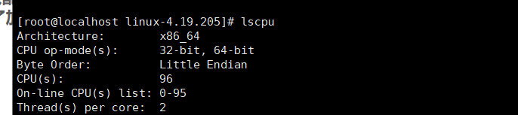
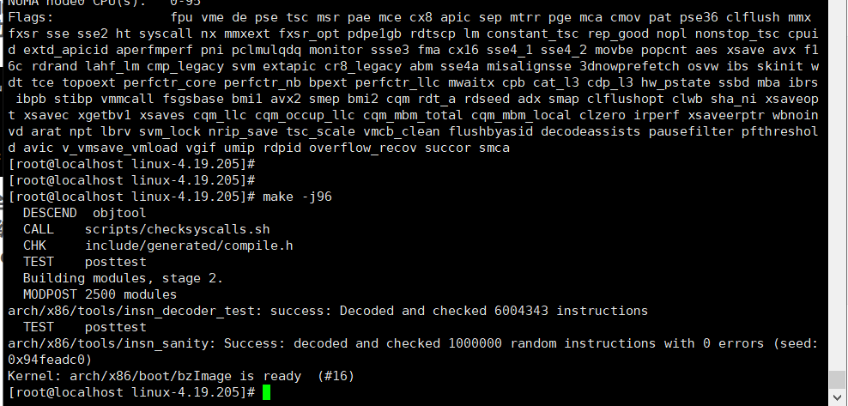
Linux编译
保存退出，默认配置即可
5. make （为了加快编译速度，可以全部cpu核心参与编译）
lscpu
说明96个cpu,全核心编译
make -j96 (全编译rome 7642单颗cpu10分钟以内）

Slide 5
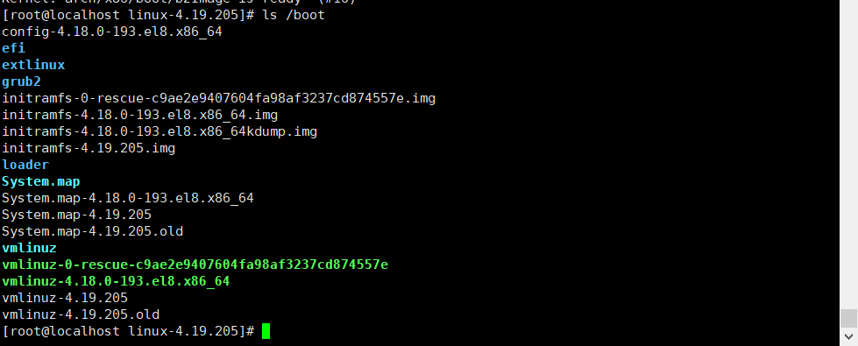
Linux编译
6. make modules_install
7. make install
编译生成vmlinuz + initramfs 到/boot目录，并且更改了grub.cfg

Slide 6
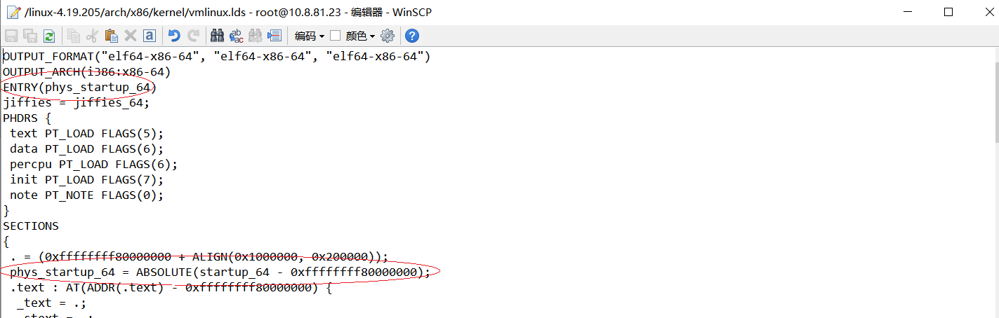
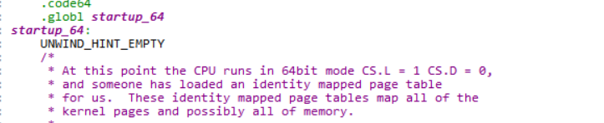
Linux执行流程
入口点在如下文件红色标识
vmlinux.lds (linux-4.19.205\arch\x86\kernel)
代码位置：
head_64.S (linux-4.19.205\arch\x86\kernel) 13249 2021/8/26

Slide 7
Linux执行流程
arch/x86/boot/compressed/head_64.S --> ENTRY(startup_32) --> ENTRY(startup_64) --> jmp *%rax
arch/x86/kernel/head_64.S --> startup_64 --> ENTRY(secondary_startup_64) --> lretq (%rax)
arch/x86/kernel/head64.c --> x86_64_start_kernel --> start_kernel
init/main.c --> start_kernel

Slide 8
Linux执行流程
start kernel做了很多初始化动作，略过，关注驱动执行流程
参考如下网址：
https://blog.csdn.net/weixin_37571125/article/details/78665184
关于内核驱动，可以编译成模块，也可以编译到内核vmlinuz,而linux系统到最终登录界面，
是vmlinuz --> 执行initramfs init程序 （systemd)-->执行硬盘init程序 (systemd)
所以驱动在可以在3个地方执行
1. vmlinuz
2. initramfs
3. 硬盘

Slide 9
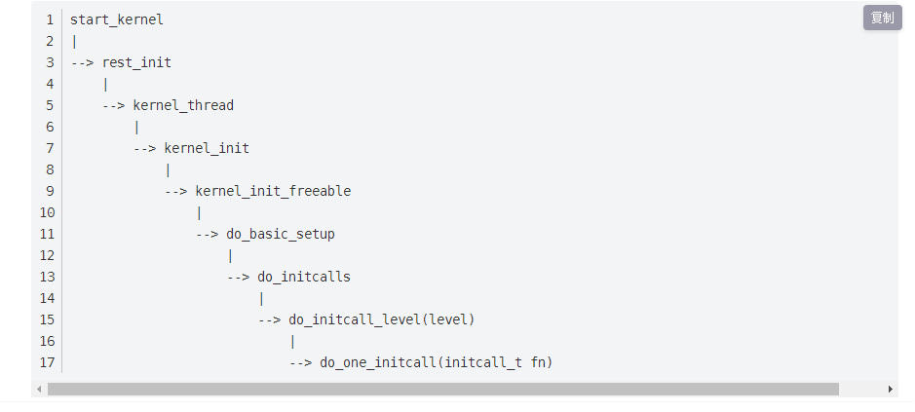
Linux执行流程
驱动在 vmlinuz执行,主要是通过宏module_init,最终链接到内核，在如下
do_one_initcall执行

Slide 10
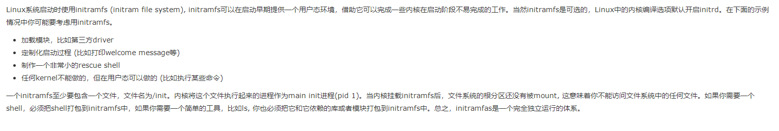
Linux执行流程
驱动在 initramfs执行
关于initramfs:
initramfs相当于一个打包压缩好的硬盘镜像，做案子偶尔碰到emergency mode,就是进入initramfs shell,
initramfs执行流程失败，会进入紧急模式(initramfs shell)
initramfs执行流程失败，基本都是switch 硬盘根目录失败引起（硬盘分区丢失）

Slide 11


Linux执行流程
initramfs执行的第一个程序是 /sbin/init, 软连接，指向systemd
关于systemd,systemd是一个启动软件，好处是多进程启动，速度快
问bmc同事bmc目前是system v的启动软件，单进程，速度慢

Slide 12
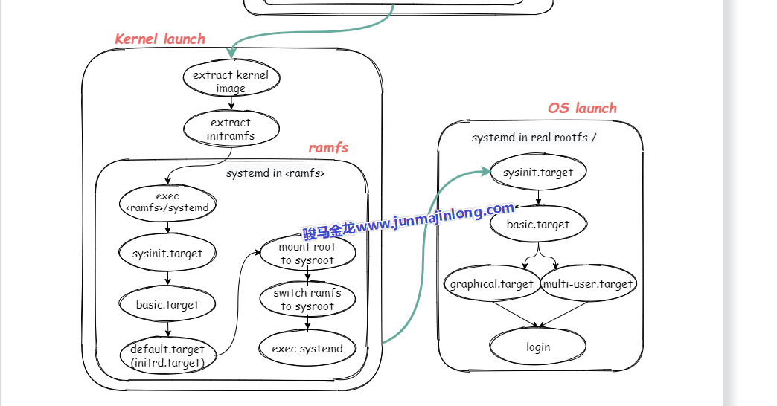
Linux执行流程
systemd启动流程

Slide 13
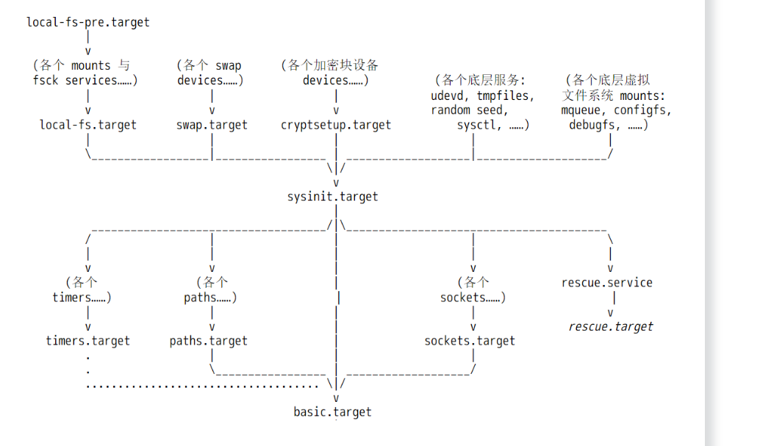
Linux执行流程
systemd启动流程

Slide 14
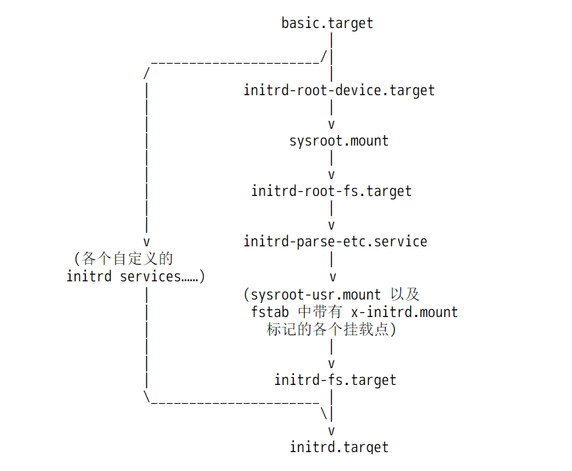
Linux执行流程
systemd启动流程

Slide 15
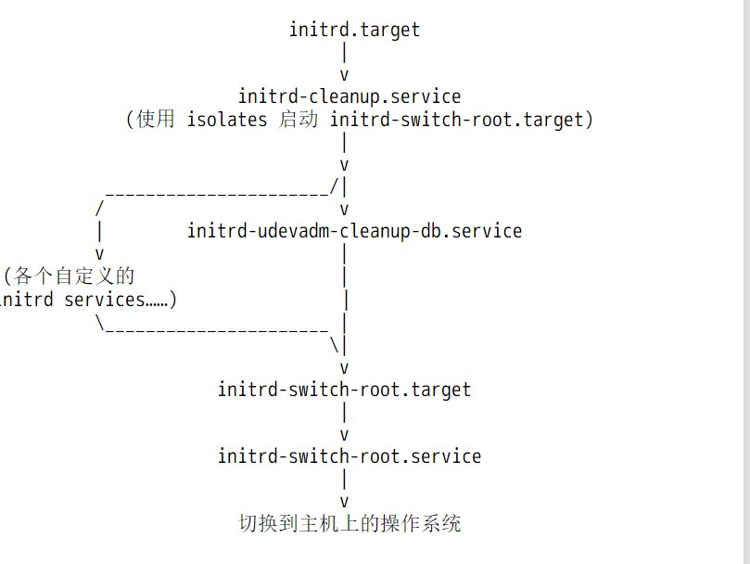
Linux执行流程
systemd启动流程

Slide 16
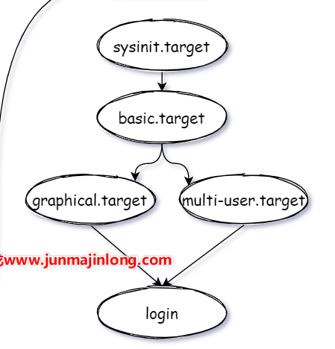
Linux执行流程
systemd启动流程
切换到硬盘后继续跑systemd,最终登录

Slide 17
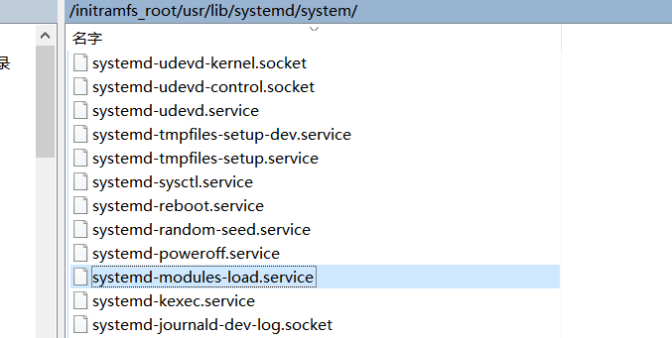
Linux执行流程
systemd启动流程 -->驱动加载流程
在systemd启动阶段，由于已经有文件系统环境可用，加载驱动可以放到自己想要位置，写一个service，service调用脚本
加载即可
编译出来Initramfs加载驱动在如下位置

Slide 18
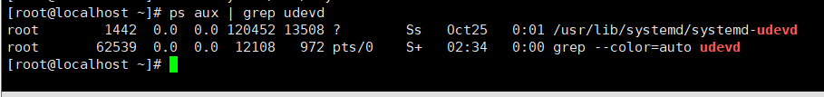
Linux执行流程
systemd启动流程 -->可枚举设备驱动加载流程
1.总线驱动扫描到设备
初始化kobject对象，并把它连接到设备树中，同时会调用kobject_uevent()把这个(添加新设 备的)事件，以及相关信息(包括设备的VendorID,DeviceID等信息。)通过netlink发送到用户态中
2.在用户态的udevd检测到这个 事件，就可以根据这些信息，打开/lib/modules/uname-r/modules.alias文件，根据
alias pci:v000010ECd00008138sv*sd*bc*sc*i*等加载驱动
所以很多驱动加载看不到脚本，是udevd加载

Slide 19
谢谢观看

